Slide 1
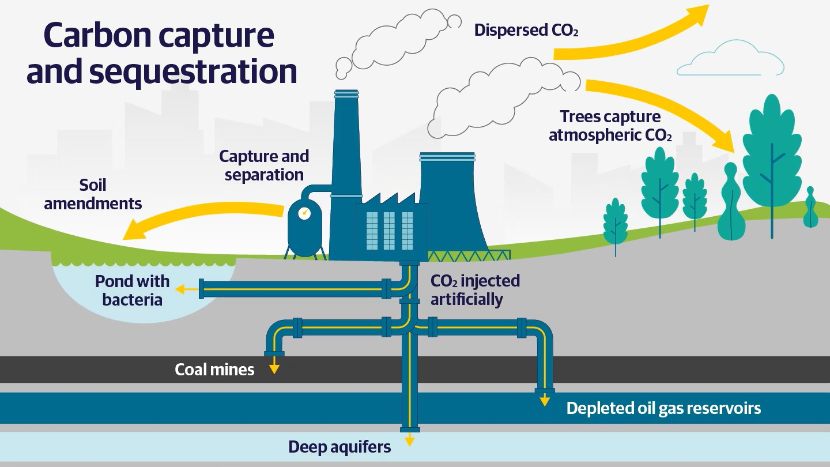
AVANCES PROYECTO DE ANALISIS GEOESPACIAL: ANALISIS GEOESPACIAL PARA LA SELECCIÓN DE ZONAS DE ALMACENAMIENTO SUBTERRANEO EN COLOMBIA: CASO SINU-SAN JACINTO
Angie Lorena Garcia Ariza
Maestría en Ingeniería de Recursos Minerales
Universidad Nacional de Colombia - Sede Medellín
Medellín, Colombia
2023

Slide 2
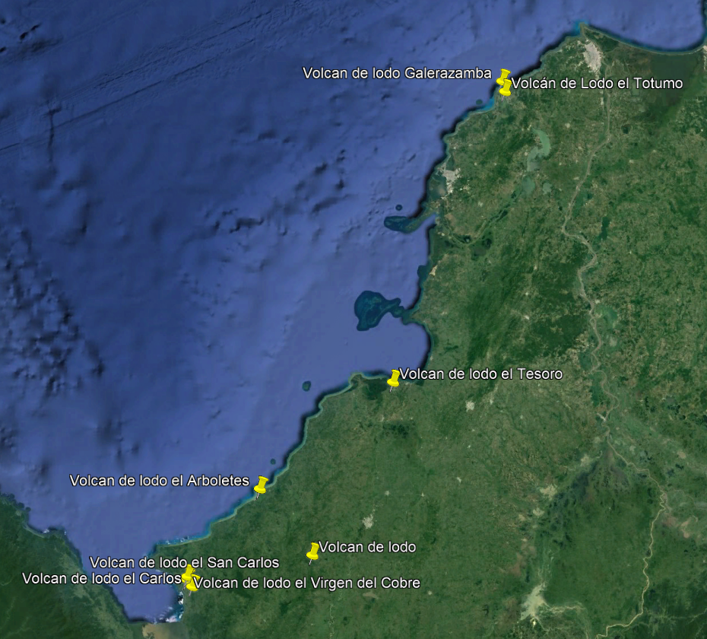
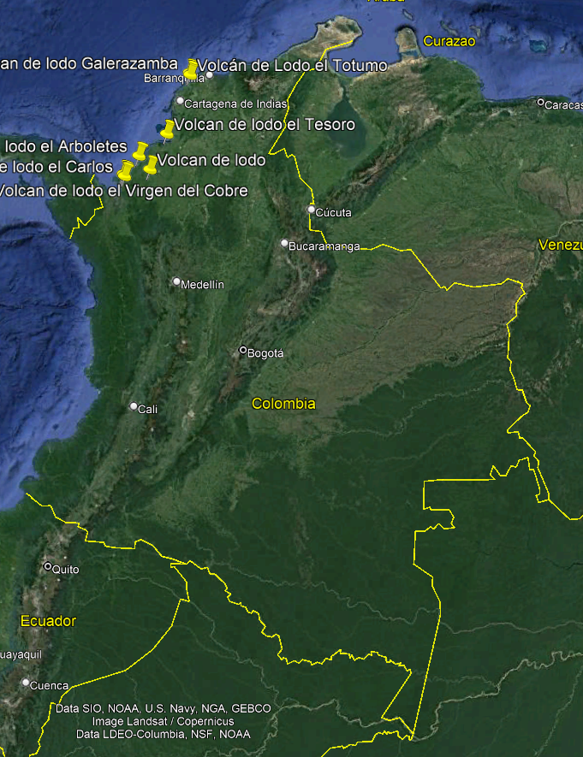
1. UBICACIÓN DE CUERPOS DE LODO

Slide 3
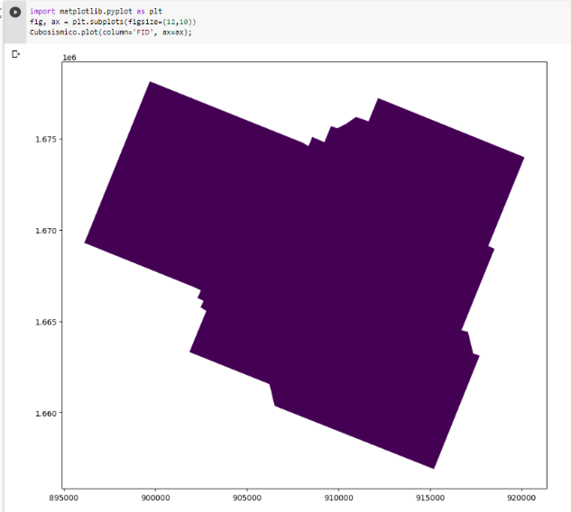
2.CARGA DE DATOS
Emisiones Pozos Sísmica 2D Sísmica 3D

Slide 4
Unificar Sistema de Coordenadas
Unidad metro
Geodetic CRS: MAGNA-SIRGAS
Datum: Marco Geocentrico Nacional de Referencia
Ellipsoide: GRS 1980
Prime meridian: Greenwich
Fuente de dato: EPSG
Fuente: Instituto Geografico Agustin Codazzi (IGAC) publication "Aspectos prácticos de la adopción del Marco Geocéntrico Nacional de Referencia MAGNA-SIRGAS como datum oficial de Colombia". http://www.igac.gov.co/MAGNAWEB/DocumentosMAGNA.htm

Slide 5
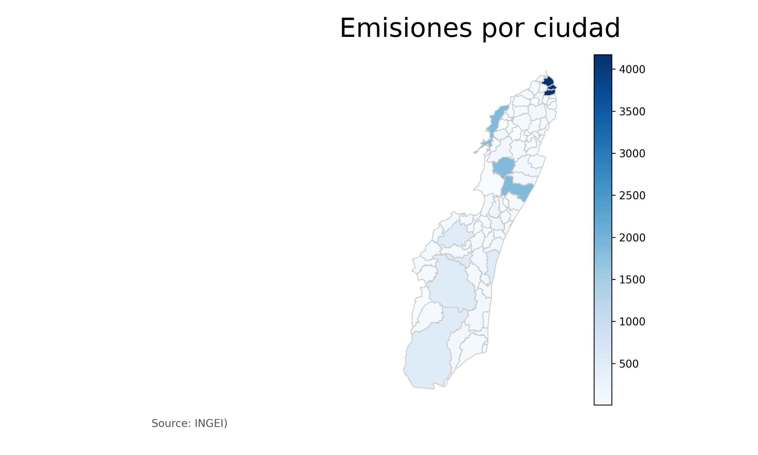
3. Emisiones por ciudad
BARRANQUILLA, MALAMBO Y SOLEDAD presentan segun el inventario, las mayores emisiones dentro del limite de la Cuenca Sinu-San Jacinto; con un 4171.81 Kton/año.
Y seguido se encuentran MARÍA LA BAJA, CARTAGENA Y EL CARMEN DE BOLIVAR con emisiones de 1869.520 Kton/año.

Slide 6
HISTOGRAMA DE DATOS DE EMISIONES
El eje X muestra la cantidad de emisiones generadas y el eje Y nos la densidad de ciudades que generan esta misma cantidad de emisiones.
Se utilizó este método para verificar que no se esté omitiendo alguna ciudad relevante en cuanto a la emisión de CO2, además de las seis ciudades con mayor cantidad de emisiones que ya se han identificado.
Conclusión:
Solo las seis ciudades identificadas anteriormente presentan una una cantidad de emisiones relevante para este estudio, mientras las demás ciudades que se encuentran en la cuenca Sinú San Jacinto, generan de 511 a 6.66 Kton/año de CO2 de emisiones.

Slide 7
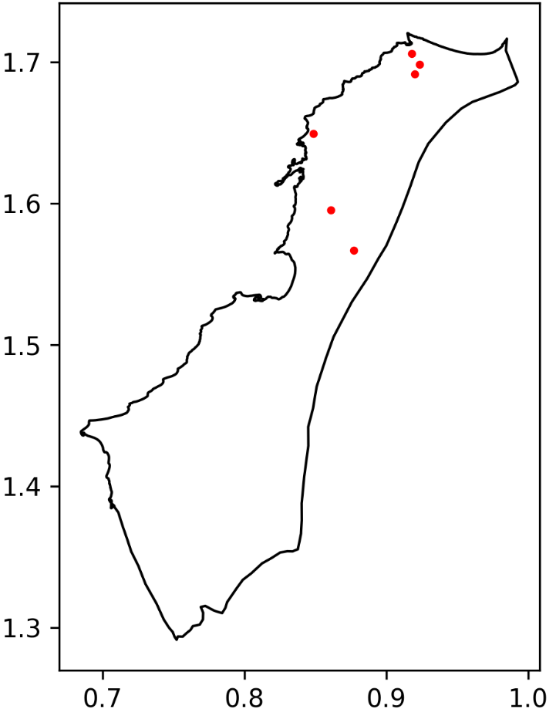
ANALISIS DE CIUDADES: FUENTES DE MAYORES EMISIONES
Centroides de Ciudades
Con mayores emisiones
Área más cercana a las mayores fuentes de emisiones
Barranquilla
Malambo
Soledad
María la Baja
Cartagena
El carmen de bolivar .

Slide 8
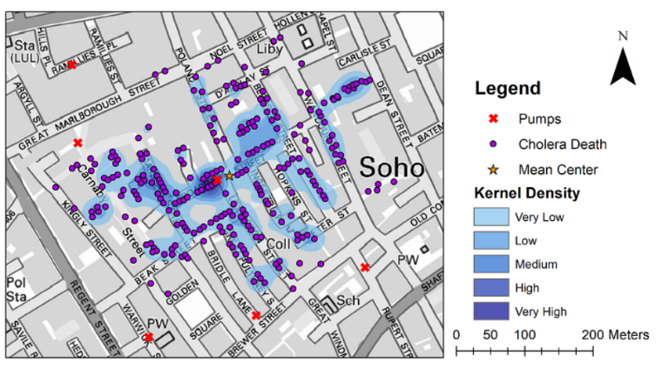
4. Analisis de disponibilidad de datos
Kernel Density
Average Nearest Neighbor
NN Analysis
POZOS
SISMICA 2D
SISMICA 3D

Slide 9
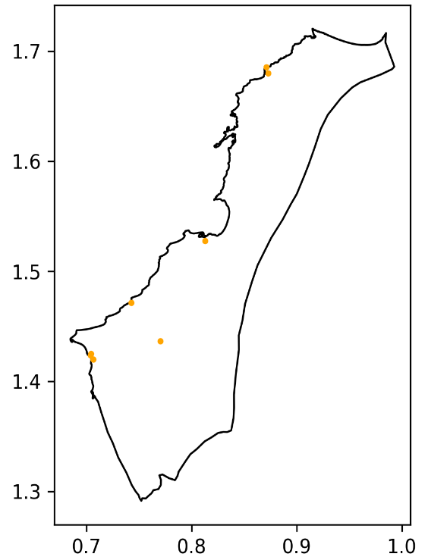

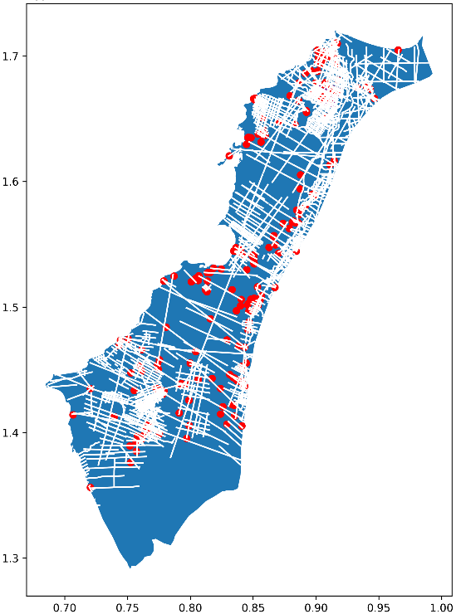
5. METODO DE
REGRESIÓN LOGÍSTICA
Es un modelo que se usa para predecir la probabilidad de tener cierta clase como resultado, para problemas de clasificación en base a un conjunto de variables independientes.
Solo se aplica a eventos binarios: en este caso serian zonas con factibilidad económica de exploración, o sin factibilidad económica de exploración.
Dentro de este método se usan múltiples variables explicativas que afectan al valor de una variable dependiente.
La distribución de los valores en las variables explicativas dependerán del grado de influencia hacia el resultado de la variable dependiente.
Volcanes de lodo Zona central de Emisiones Densidad de datos

